Slide 1
Аренда
POWER BANK
в ТюмГУ
Создаем станции аренды портативных аккумуляторов

Slide 2
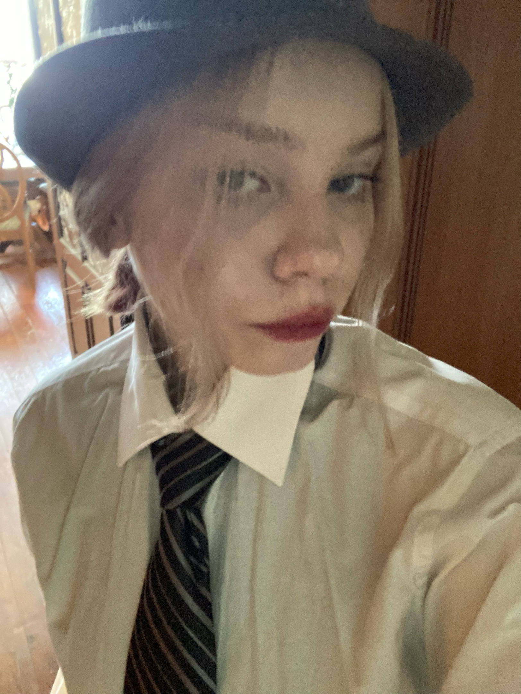
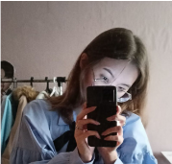
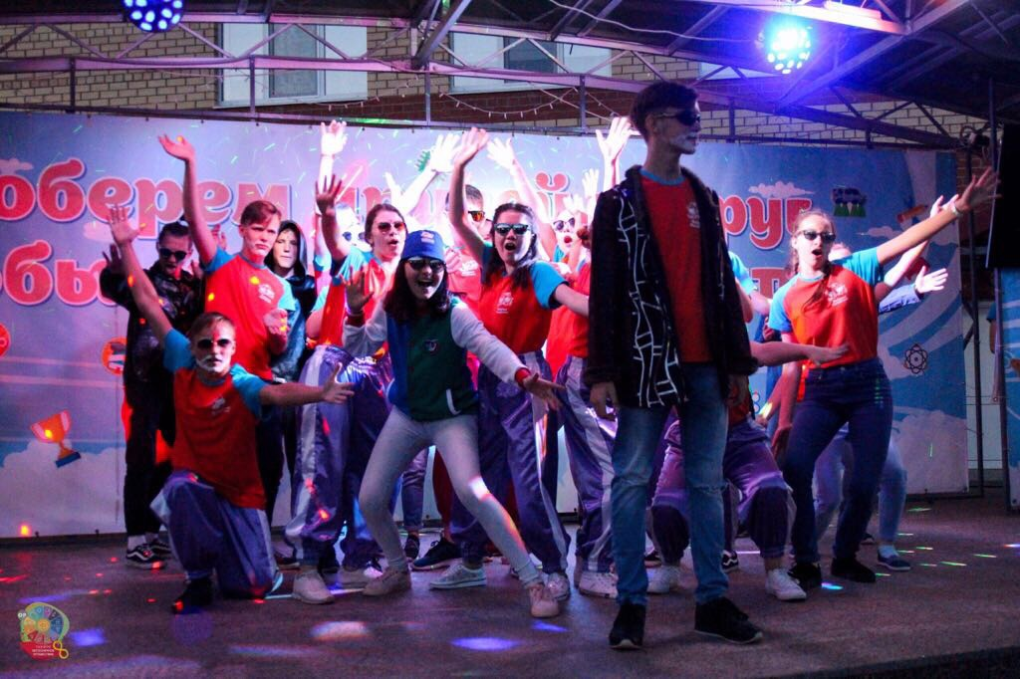
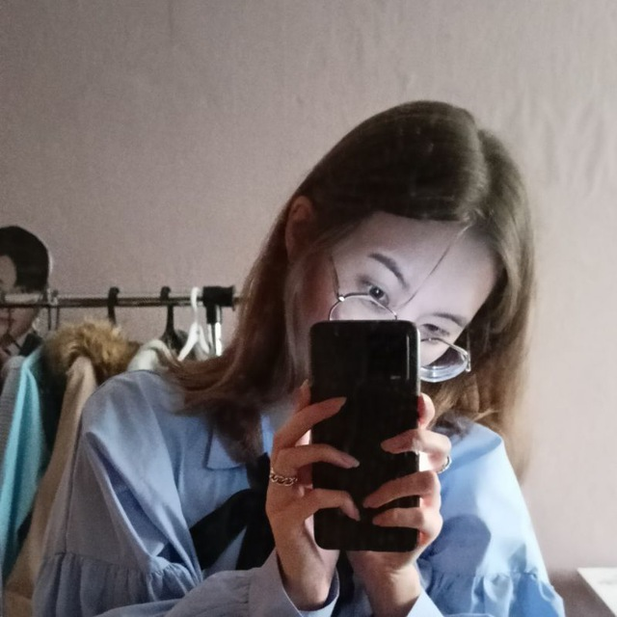
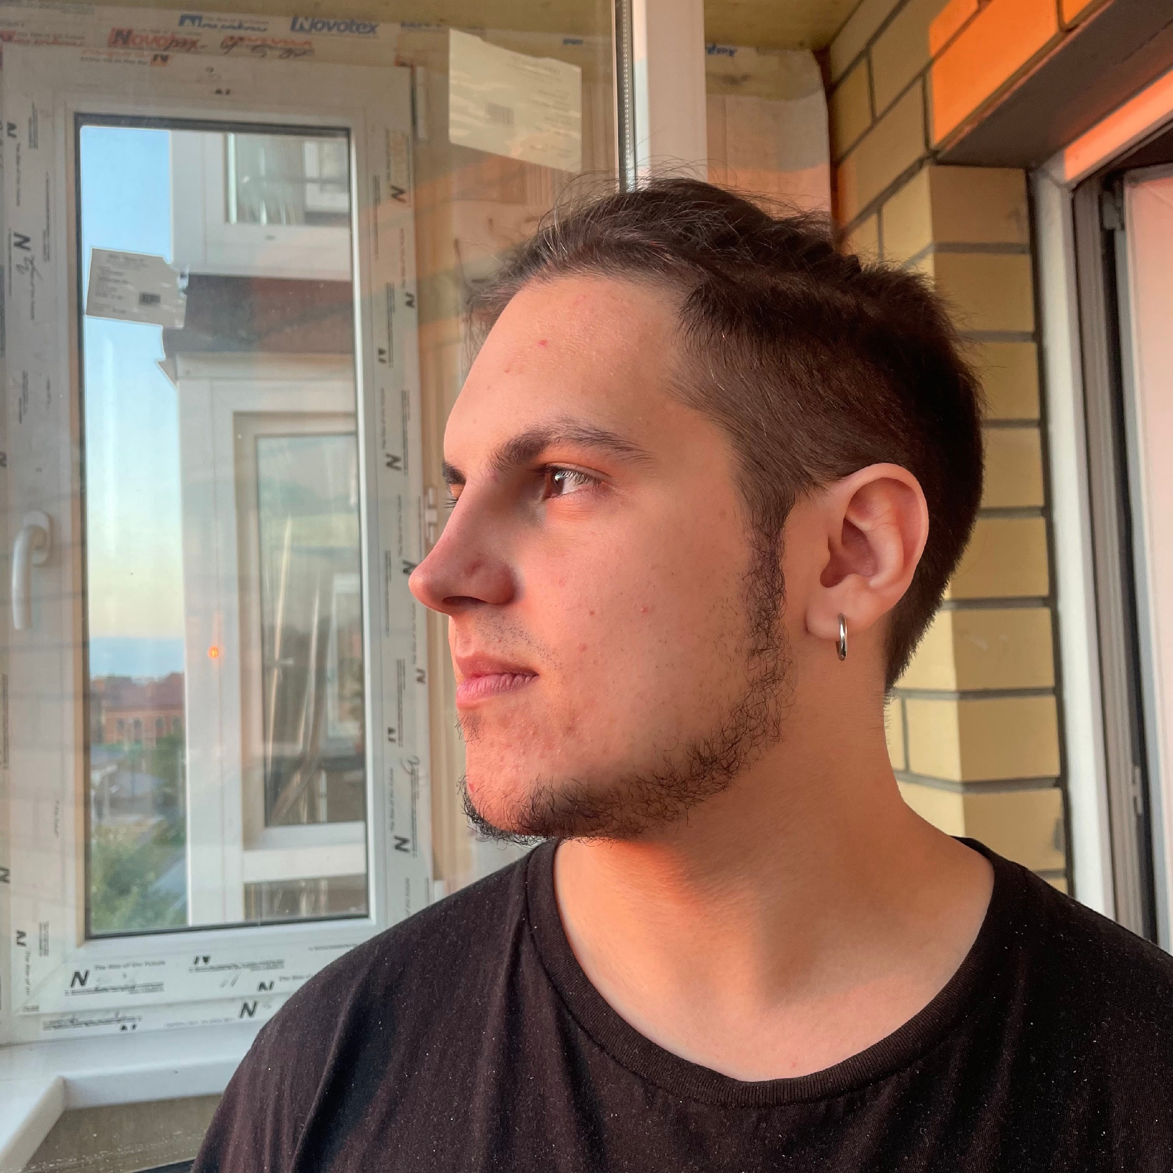
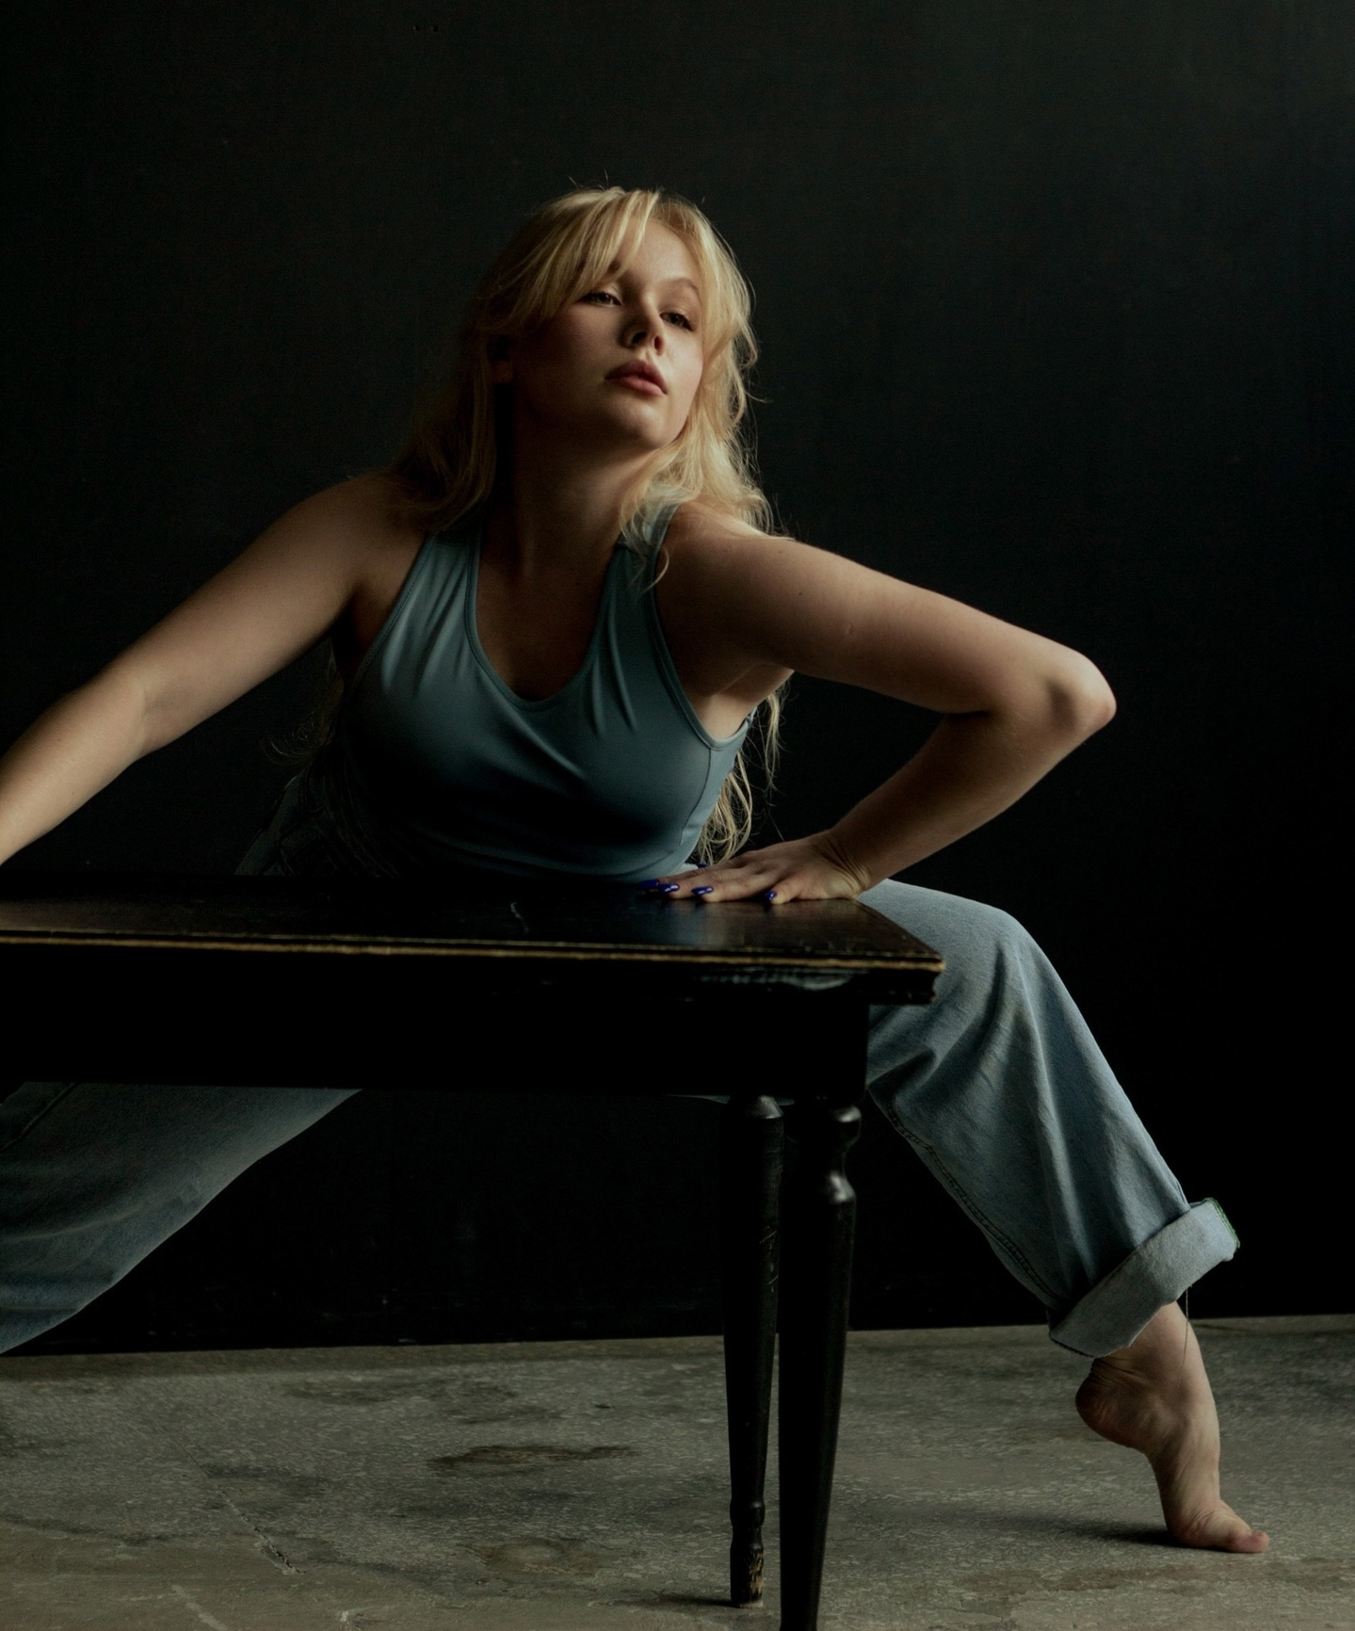
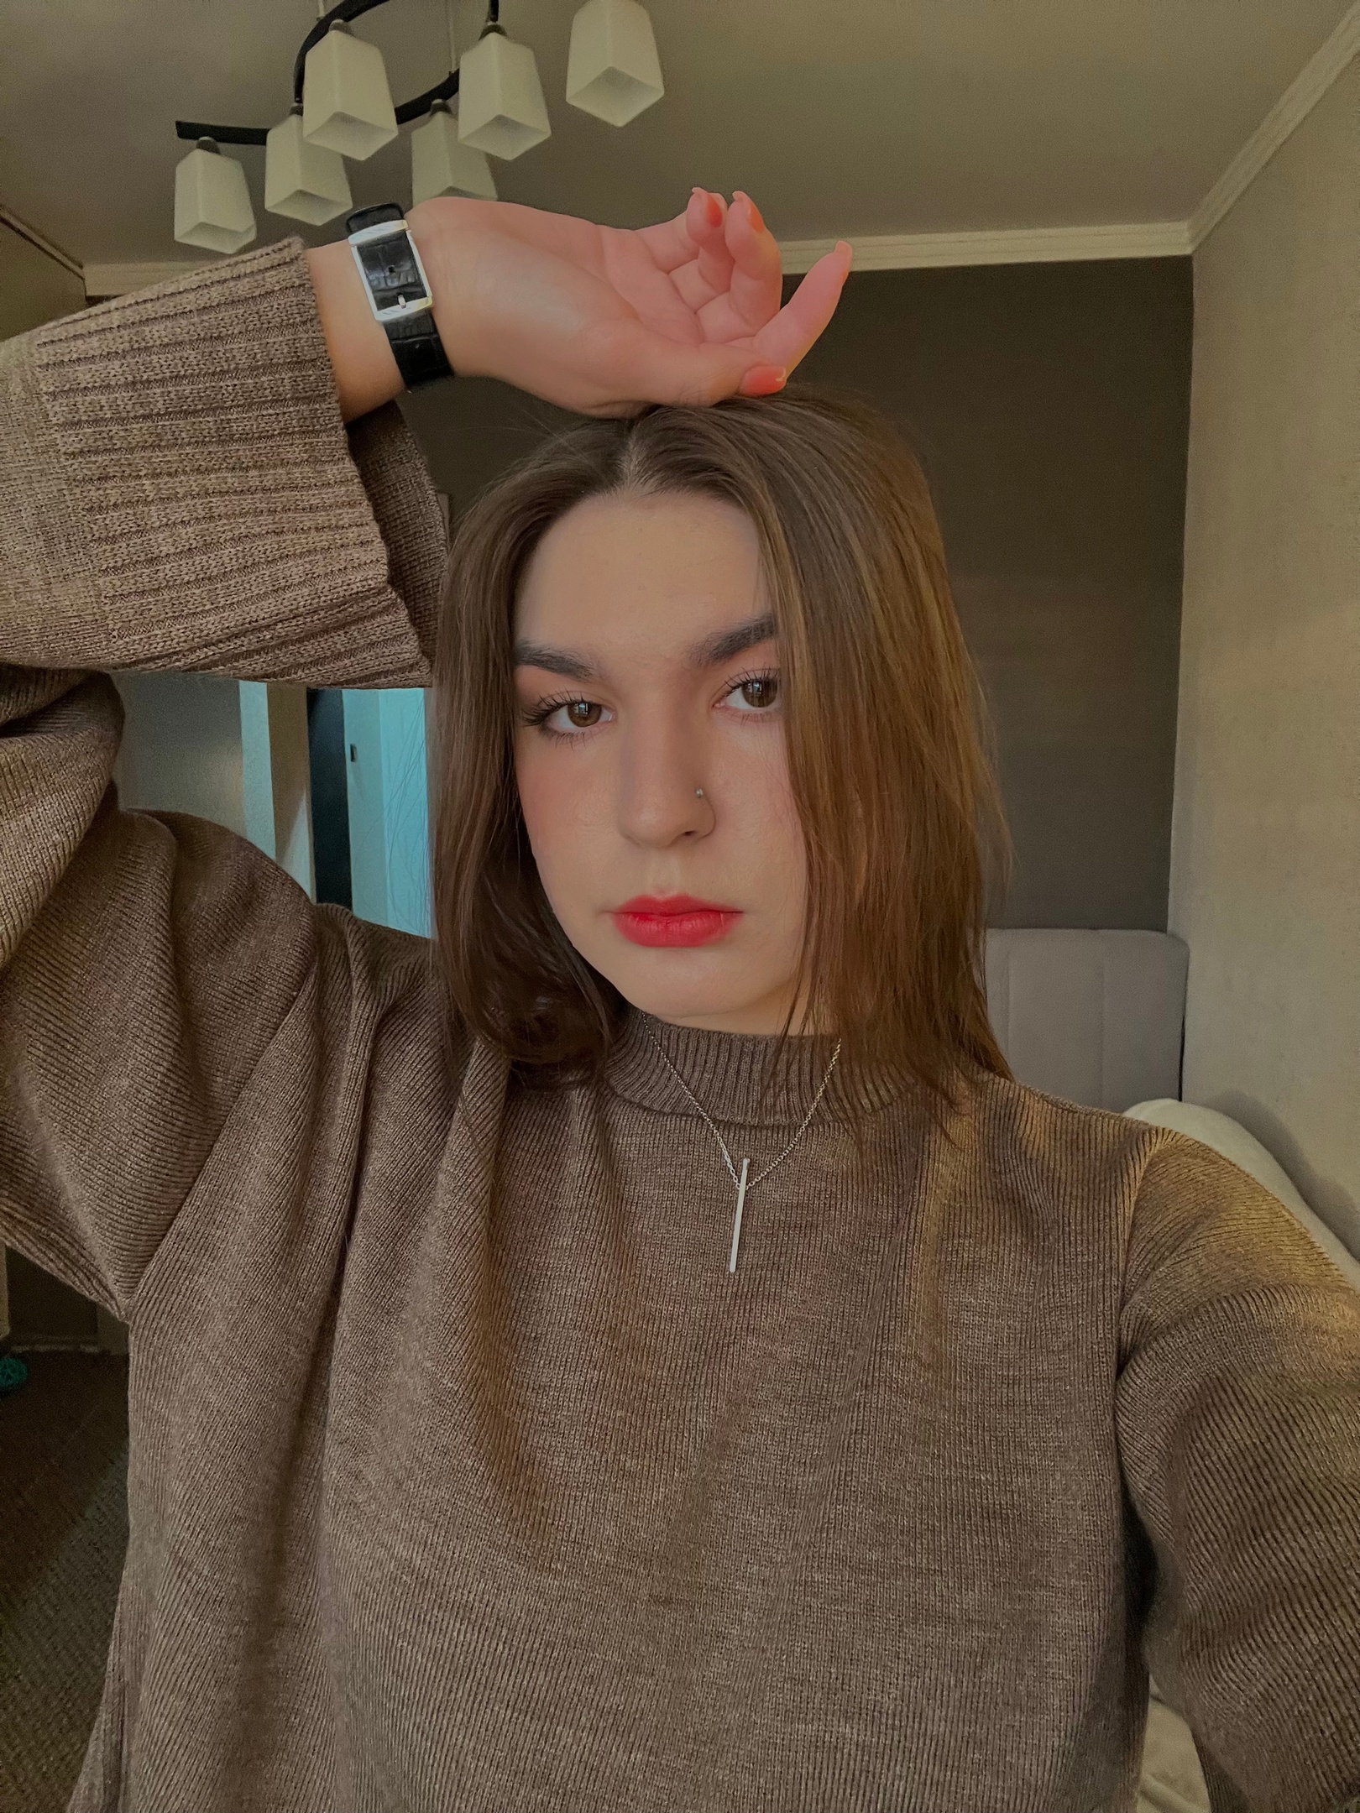
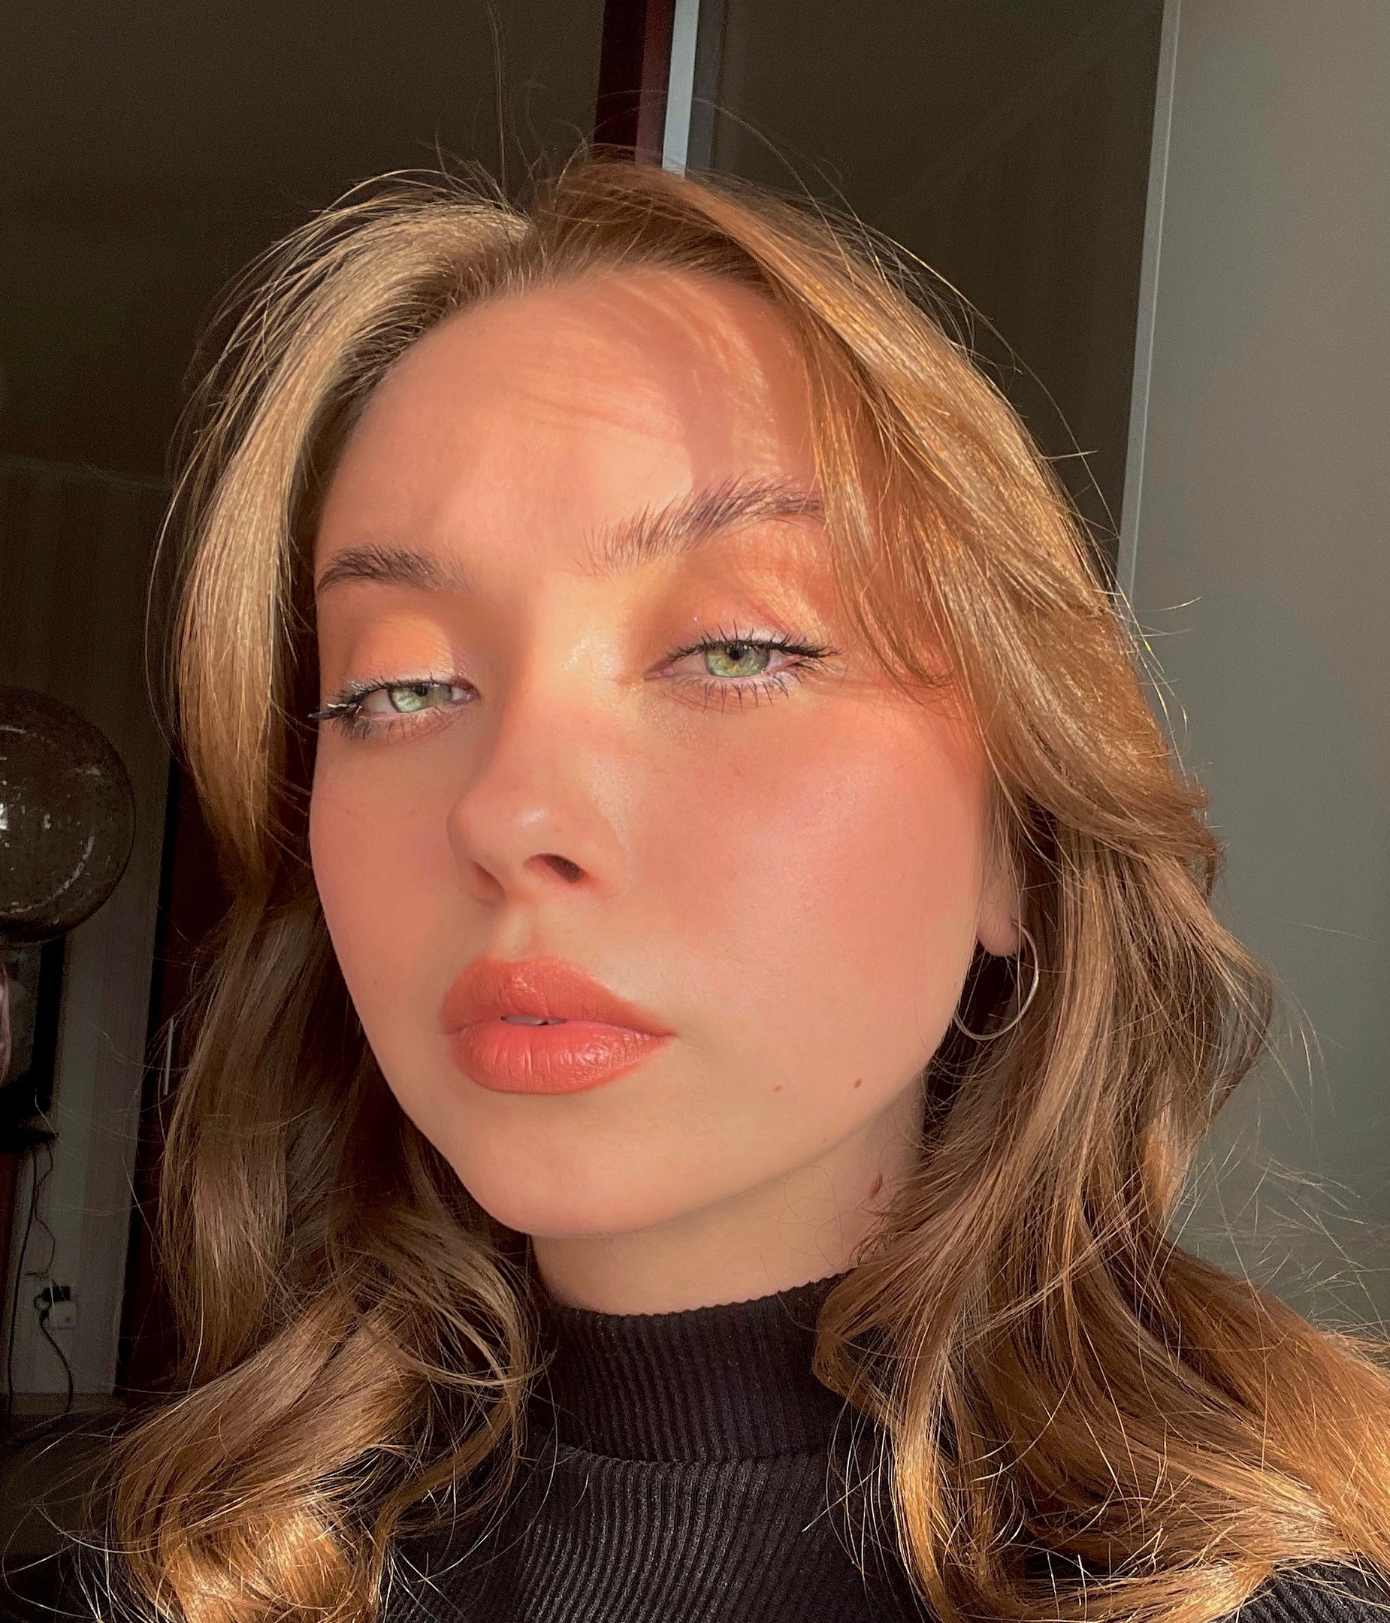
ПРОФИЛЬ КОМАНДЫ
Соков Ярослав
Александрович
Тарасенко Надежда
Константиновна
Куандыкова Махабат
Муратбековна
текстовый аналитик
душа команды
генератор идей
анализ и структурирование
информации
навыки мотивирования
навыки работы в Tilda
Пермитин Артем
Александрович
лидер команды
Поткина Карина
Сергеевна
Васильева Елена
Алексеевна
Черепанова Екатерина
Николаевна
опыт управления большими
сообществами, дата-аналитика
спикер
добытчик информации
финансовый аналитик
опыт выступления на
мероприятиях
анализ больших объемов
информации
навык предвидения рисков
в проекте

Slide 3
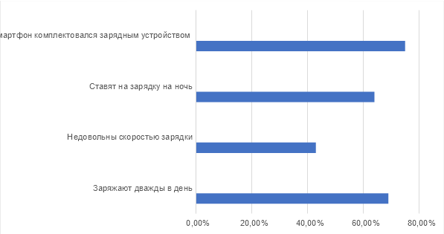
ПРОБЛЕМА
Около 69% студентов заряжают свои аппараты минимум два раза в день, при этом 63% заявляют, что переживают о том, что аккумулятор в их гаджетах разрядится, и они не смогут найти возможность зарядиться.
Чтобы избежать казусных ситуаций, студенты вынуждены носить с собой зарядные устройства, но не везде есть розетки, куда можно подключиться. В иной ситуации они ищут человека, который сможет поделиться своим зарядным устройством, что тоже оказывается сложно реализуемо.
Статистика «Частота зарядки гаджетов»
Источник: ixbt.com

Slide 4

ЦЕЛЕВАЯ АУДИТОРИЯ
Студенты, преподаватели и сотрудники ТюмГУ всех возрастов, которые используют гаджеты (телефоны, планшеты, ноутбуки) для учебной деятельности (поиск информации, написание конспектов, работа с текстами и тд).
Из-за продолжительного использования девайсов, они разряжаются, что доставляет дискомфорт.
Они ценят надежность и доступность, которые позволят им в нужный момент подзарядить используемое устройство.

Slide 5
ИДЕЯ ПРОЕКТА
Мы предлагаем аренду портативных зарядных устройств (с помощью студкоинов) в зданиях университетов, что позволит студентам поддерживать свои устройства постоянно в рабочем состоянии и сконцентрироваться на выполнении заданий, не беспокоясь о внезапной потере работоспособности устройства. Так же это позволит студентам со своими личными ноутбуками не носить тяжёлые зарядные устройства, что облегчит сумку и позитивно скажется на здоровье обучающегося.
Мы сможем реализовать проект в период 7 месяцев, за сумму до 1 млн рублей, силами нашей команды.

Slide 6
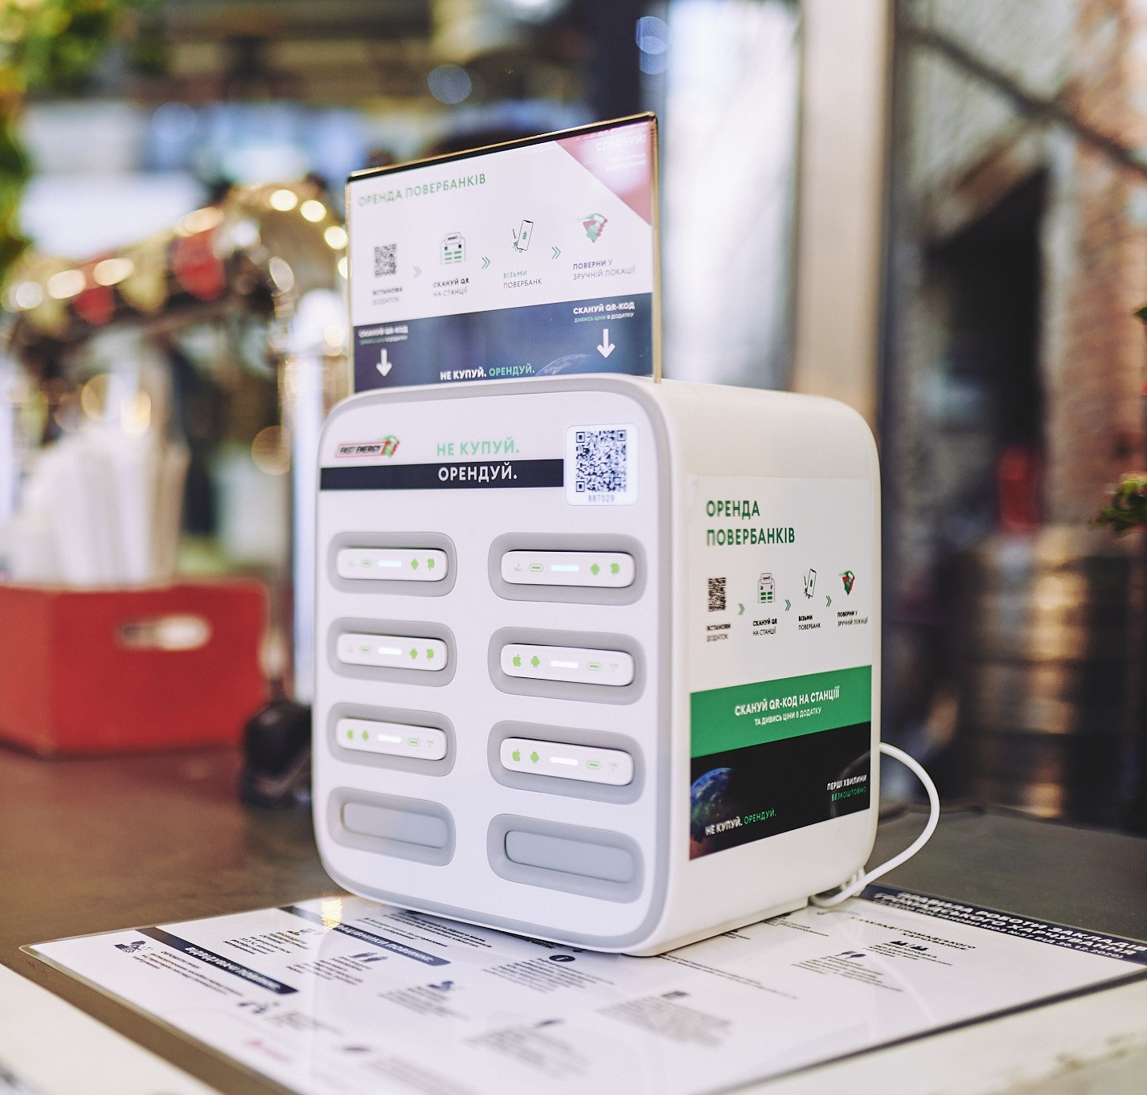
ПРОДУКТ ПРОЕКТА
Мы предлагаем создать станции с портативными аккумуляторами для студентов с возможностью аренды (за студкоины) на определенное количество времени.
Основные функции / возможности:
зарядка мобильных устройств / ноутбуков
Сценарий использования:
Студент, используя наше приложение, вносит свои данные в приложении (например, корпоративная почта), после чего совершает оплату студкоинами за полтора часа использования устройства (в течение одной пары). После окончания аренды студент возвращает устройство.
Станция будет разработана и сделана нами.
Пример внешнего вида

Slide 7
ТЕХНОЛОГИЯ
Технологии, используемые в решении: кроссплатформенное приложение, автономные станции с портативными аккумуляторами
Продукт обладает следующими техническими параметрами: устройство с 12 слотами для хранения и зарядки повербанков. Встроены 3 популярных шнура для зарядки (Lightning, Type-C, micro USB). Батарея: 5000мА/ч.
Уровень готовности технологии:
TRL сейчас №1
TRL будет через 7 месяцев № 5

Slide 8
КОНКУРЕНТНЫЙ АНАЛИЗ
Критерии | Наш проект «Аренда POWERBANK в ТюмГУ» | «Бери заряд» | «Get Power» | Собственный Power Bank | Зарядные устройства | Возможность попросить зарядное устройство у другого
Стоимость | 100 студкоинов | 150р | 100р | ~1400р | 0-300р | 0р
Время аренды | 1,5ч | 24ч | 24ч | ∞ | ∞ | 15-30мин
Количество устройств в 1й станции | 12 | 6 | 9 | 1-3 | 1 | 1
Расположение | Во всех корпусах ТюмГУ и административных зданиях | Во всех ТЦ | Только в центре города | С собой | С собой/дом | Различное
Уникальность | Единственные станции в ТюмГУ | Доступность станций в любой точке города | Самая доступная цена | Бесплатное продолжительное пользование | Быстрая скорость зарядки | Бесплатно

Slide 9
ГИПОТЕЗЫ ПРОЕКТА
Гипотезы:
Мы предполагаем, что к концу учебного дня 80% студентов ТюмГУ сталкиваются с низким зарядом на устройствах.
Около 60% студентов сталкивались с проблемой ношения зарядного устройства (оставляли дома и тд).
Способ проверки: цифровое анкетирование (опрос)
Целевое количество респондентов: ~ 50-100 студентов
Результат:
Обе гипотезы подтвердились: в первом случае 94% студентов сталкиваются с низким зарядом; во втором случае около 75% студентов сталкивались с проблемой ношения зарядного устройства.
Вопросы для опроса:
1. Как часто вы используете гаджеты во время нахождения в университете?
2. Как часто вы сталкиваетесь с проблемой отсутствия зарядного устройства?
3. Возникали ли сложности в ношении зарядного устройства или провода для зарядки по университета?
4. Хватает ли вам заряда вашего устройства на время обучения?
5. Был ли у вас опыт использования арендованного портативного аккумулятора?

Slide 10
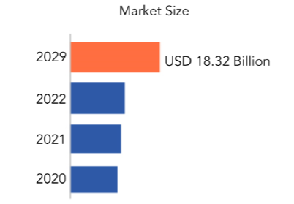
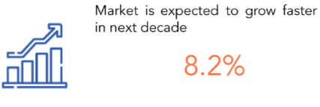
ОБЪЕМ РЫНКА
Рынок использования арендованных power bank за период с 2020 по 2023 гг. показывает рост на 8,2% ежегодно
(по данным https://exactitudeconsultancy.com/ru/отчеты/19601/power-bank-рынок/ )
Несмотря на существующих конкурентов в лице компаний Get power, Бери заряд, мы стремимся занять 10% регионального рынка за счет установки станций с зарядными устройства в корпусах Тюменского государственного университета.

Slide 11
БИЗНЕС-МОДЕЛЬ
Модель монетизации
Модель монетизации: сдача в аренду портативных аккумуляторов на временное пользование. Потребитель будет брать power bank на определенный период, который требуется оплатить с помощью студкоинов
Стоимость и регулярность: 100 студкоинов за 1.5 часа использования портативного аккумулятора
Основные каналы сбыта: приложение, через которое будет осуществляться авторизация и оформляться аренда
Маркетинг и продвижение
Ценностное предложение: оплата будет осуществляться с помощью студкоинов (баллы за занятия будут переводиться в виртуальную валюту, с помощью которой можно будет оплачивать аренду зарядных устройств)
Основные каналы взаимодействия с пользователем: приложение, программа лояльности, внешняя реклама
Партнеры: Тюменский государственный университет

Slide 12
РЕСУРСЫ: ФИНАНСОВЫЙ ПЛАН
 | Январь | Февраль | Март | Апрель | Май | Июнь | Июль | Август | Сентябрь
Доходы:
Выручка от продажи продукции
Грант | 1000000
Расходы:
Заработная плата специалистов:
— Разработчик приложений | 100000 | 100000
— Технический персонал | 6000 | 6000 | 6000 | 6000 | 6000 | 6000 | 6000 | 6000 | 6000
— Команда проекта (7 человек) |  |  |  |  |  | 42500 |  |  | 42500
Материалы и комплектующие:
— Автономная станция | 200000 | 200000 |  |  |  | 200000
— Стойка для станции | 10000 | 10000 |  |  |  | 10000
Комиссия за выход в магазины приложения (Play Market, App Store) |  |  | 10000
ИТОГО: (доходы - расходы) | 684000 | -316000 | -16000 | -6000 | -6000 | -258500 | -6000 | -6000 | -48500
Общая стоимость реализации проекта: 1.000.000 рублей
Период окупаемости: 0 месяцев

Slide 13
РЕСУРСЫ: ДИАГРАММА ГАНТА
Задача | Дата начала | Дата завершения | Ответственный | 2023 год |  |  | 2024 год |  | 2025 год
 |  |  |  | октябрь | ноябрь | декабрь | январь | февраль | март | апрель | май | июнь | июль
Разработать концепцию проекта | 03.10.2023 | 24.10.2023 | Пермитин А.А.
Разработать приложение | 24.10.2023 | 24.12.2023 | Соков Я.А.
Получить Грант | 24.12.2023 | 31.01.2024 | Черепанова Е.Н.
Договориться о партнёрстве с сотрудниками ТюмГУ | 31.01.2024 | 29.02.2024 | Тарасенко Н.К.
Дождаться согласования проекта | 29.02.2024 | 01.03.2025 | Васильева Е.А.
Установить первую станцию аренды | 01.03.2025 | 08.03.2025 | Соков Я.А.
Сбор обратной связи | 08.03.2025 | 08.04.2025 | Куандыкова М.М.
Произвести необходимые корректировки | 08.04.2025 | 16.04.2025 | Поткина К.С.
Продолжить установку станций аренды | 16.04.2025 | 16.05.2025 | Соков Я.А.
Сбор обратной связи | 16.05.2025 | 16.06.2025 | Куандыкова М.М.
Произвести необходимые корректировки | 16.06.2025 | 30.06.2025 | Поткина К.С.
Формирование итогового отчета о реализации проекта | 30.06.2025 | 15.07.2025 | Пермитин А.А.
Общий срок реализации проекта: 7 месяцев (не более 3-х лет)

Slide 14
РЕЗУЛЬТАТЫ
Количественные результаты:
80% клиентов оценивают работу наших станций на оценку выше 7 из 10.
2. Средняя оценка приложения на PlayMarket – не ниже 4,6 за первые 3 месяца с даты публикации.
3. Установка18 станций в корпусах ТюмГУ.
4. 65% студентов ТюмГУ используют наши станции для подзарядки своих гаджетов.
Качественные результаты:
Повышение работоспособности студентов за счет того, что оплата power bank происходит по студкоинам, которые начисляются за баллы, полученные во время учебных занятий.
2. Обеспечение зарядными устройствами студентов ТюмГУ.
3. Отсутствие волнения у студентов о том, что их гаджет может сесть из-за отсутствия зарядного устройства.
4. Студентам будет радостнее находиться на парах, зная, что в любой момент они могут воспользоваться портативным зарядным устройством.

Slide 15
ВЫВОДЫ
Проект целесообразен для реализации по следующим причинам:
Растущий спрос на услуги аренды Power Bank
Экономия средств: аренда Power Bank позволяет избежать покупки дорогостоящего устройства, которое может не использоваться постоянно
Удобство: возможность взять устройство на прокат в нужный момент, не заботясь о его хранении и обслуживании
В среднесрочной перспективе (3-5 лет) мы планируем разместить наш продукт не только в корпусах ТюмГУ, но и в других университетах Тюмени.

